Slide 1
Poland E x change
Program 2023

Slide 2
Sickness or Emergency Procedure 病気及び緊急時の手続き
Please check the document for information on what to do if your host family students are sick or injured or there is an emergency.
Emergency Response Procedure.
もしホスト生徒が病気および、ケガをしたり、緊急事態が発生した場合の対応について は、次の文書をご確認ください。
Emergency Response Procedure.

Slide 3
Arrival Information / Schedule for Two days
Parents Version information
Students Version information

Slide 4
The Name of Łódź Teachers
Dariusz Jędrasiak : Principal ダリウシ校長 （日本は3回目）
Ewa Fedorowicz: English teacher エヴァ先生 （日本は2回目）
吉田勝一先生（よしだまさかつ）
ポーランド国立ウッジ大学国際関係政治学部日 本学講座 日本語教師
～これからもよろしく！～ 吉田 勝一
平野福美先生 （ひらのふくみ）
ウッジからのご挨拶
2021年6月から2023年6月まで ウッジ第二高校で日本語教師 （今は日本に帰国）、ボ ランティアでこのプログラムをサポート
Plus 14 high school students

Slide 5
Polish Itinerary SOIS訪問後の行程
25th - Arrival in Japan,meeting host families
26th- Classes at SOIS school
27th- Classes at SOIS school/presentations
28th – SOIS school/farewell. Osaka sightseeing
29th - Kyoto and Nara sightseeing
30th - Hiroshima sightseeing
01st - October arrival in Kashiwa, meeting host families, wadaiko workshop
02nd - Kashiwa sightseeing
03rd - Tokyo sightseeing, meeting with the Polish Ambassador
04th - T o kyo sightseeing, farewell meeting with the hosts
05th - Leaving Japan

Slide 6
School Address in Poland
II High School. Narutowicz
II Liceum Ogólnokształcące w Łodzi, ul. Nowa 11/13
90 - 031 Łódź POLAND
https://www.facebook.com/dwojkalodz

Slide 7
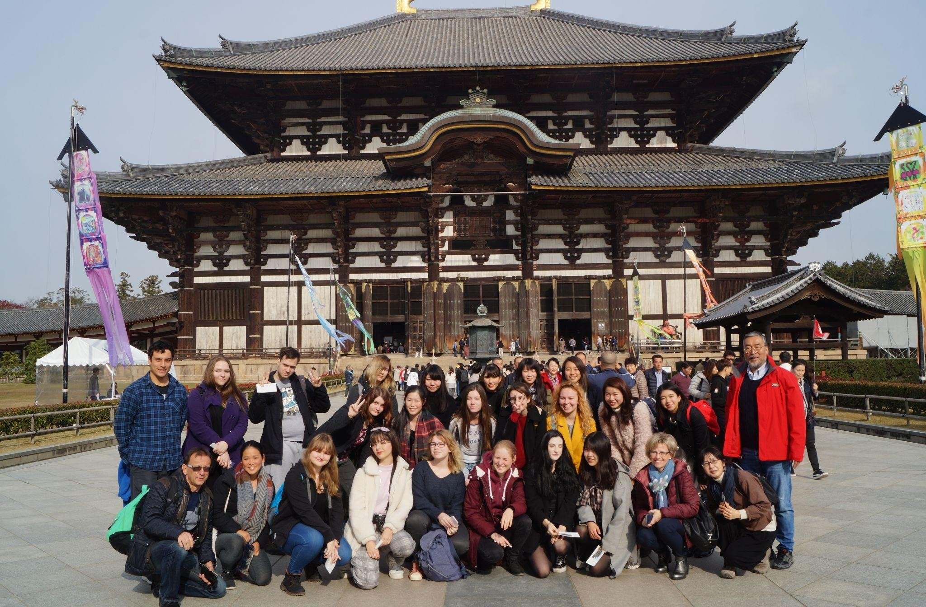
November 2018
ウッジ第二高校との交流プログラムについて
2019年に国交樹立100周年
We could go to Nara on a school trip with buddies on Saturday

Slide 8
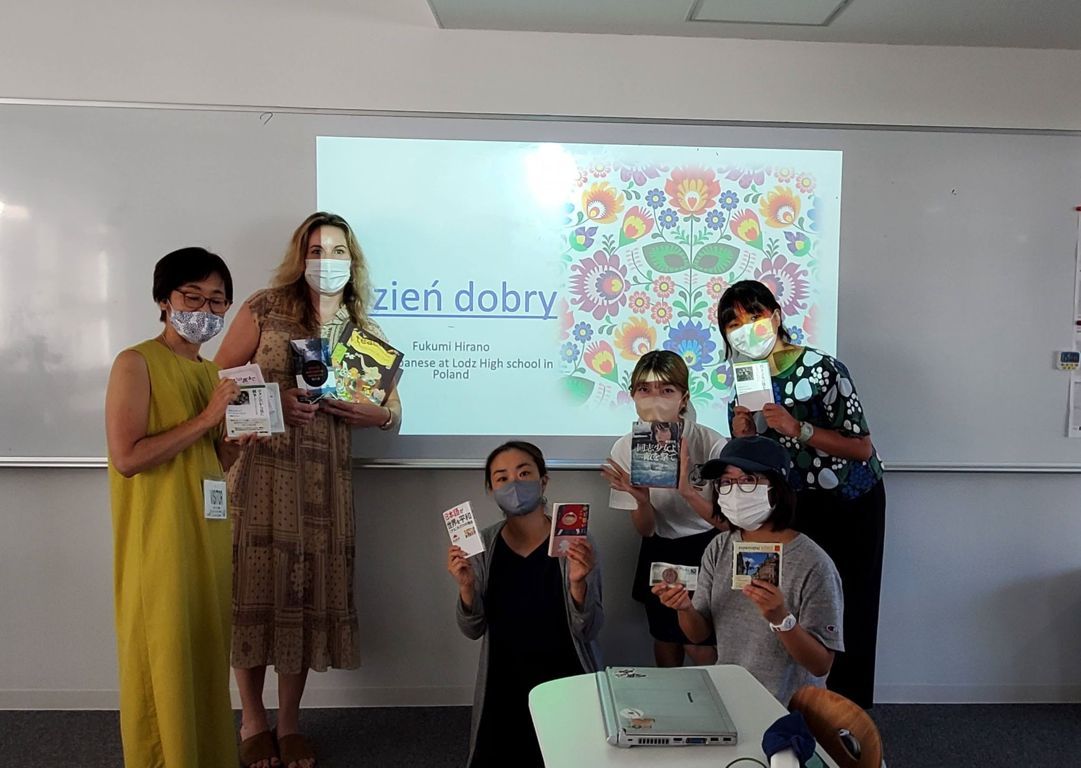
Exchange Program with Lodz 2nd High School
2018 年秋にウッジ第二高校がSOIS訪問
2019年3月 SOISがウッジ訪問
2019 年秋にウッジ第二高校がSOIS訪問
2019年に日本と
ポーランド国交樹立
100周年
2020年3月 SOISがウッジ訪問予定
Covid-19により断念
双方交流を希望 世界史の授業や有志が放課後に 集まったりするなどを通じてなんとか交流を継続 2023年 9月 ウッジ第二高校がSOIS訪問 再開

Slide 9
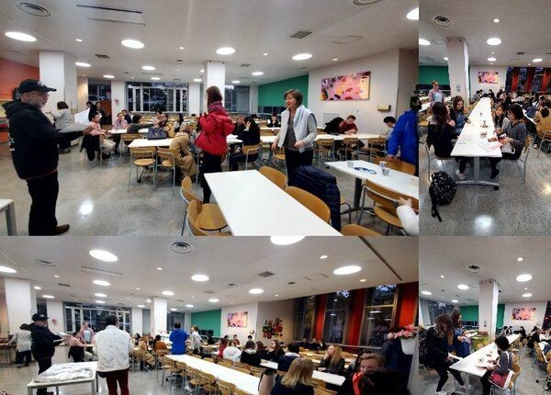
2019 Fall visit to SOIS

Slide 10
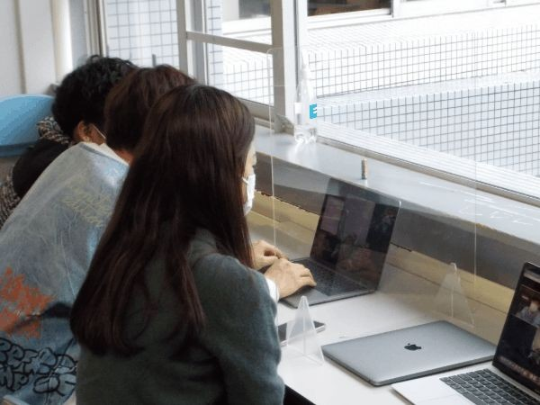
高校世界史の授業や放課後の授業などを 通じてZOOMを用いて「コロナに負けない」 活動をしました。
Continued interaction online as well
ZOOMを利用したやりとりも生徒たちはとて も上手！（ウッジ高校はまだBYODが導入さ れていませんでした）
We used ZOOM to "beat Corona" through high school world history classes and after school activities.
SIS students are good at using ICT (Lodz High School had not yet implemented BYOD)

Slide 11
吉田先生の娘さん：吉田和泉
ウッジ映画大を卒業し母親の母校ウッジ美術大で教鞭をとりながら結婚して２児の母親になる娘の短編映画作品が、 6月末東京で行われた
「ショートショート国際映画祭」にエントリーされ、アニメ部門優秀賞と「米国アカデミー賞」の短編アニメ部門の候補になる「ジョージルーカスア ワード」大会グランプリを最年少受賞しました。遅くなりましたが、ふみ先生にお知らせできるのを嬉しく思います。
作品の脚本つくりから足掛け 6年、パンデミックやウクライナ戦争の勃発をはさみ、何度か中断の苦しみに耐え、国境を越えたこのような助け 合いの時代があったことを、日本とポーランドの今を生きるたくさんの子供たちに再認識してもらう機会になれば嬉しいと、完成を目指してい ました。受賞発表式翌日東京の日本赤十字社に招待され、アニメで使った手作りの看護婦と子供の人形をもって訪問できたことをとても喜ん でいました。今までの作品作りを通して日本で評価されたことが、一番の励みになったようです。
日本のオリコンニュースに掲載された記事と https://www.oricon.co.jp/news/2284617/ 大会主催者の公式発表サイトです。 https://shortshorts.org/2023/awards/
https://www.youtube.com/watch?v=OgEzeTO9GrI
youtube動画は2時間少しありますが、お時間のある時ご覧ください。アニメーション部門講評は 1:58－にあります。

Slide 12
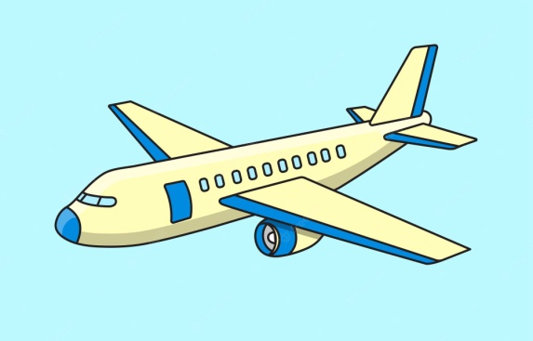
9月25日（月）
20時ごろ
みなさんのお車は校内の駐車場をご利用ください。図 書館で校長がお待ちしております。

